Slide 1


TP558 - Tópicos avançados
em Machine Learning:
Diffuse2Seg: Diffusion Models Can Segment Anything Without Supervision
Matheus Henrique Fonseca Afonso
matheus.fonseca@mtel.inatel.br
Notes:
Abertura: apresentar o tema como uma discussão prática sobre quando augmentation ajuda, quando prejudica e como isso se conecta à pesquisa de segmentação e ao custo computacional de métodos generativos.

Slide 2
ABERTURA
Agenda
1
Contexto e Motivação
Segmentação de qualquer coisa e o gargalo dos rótulos
2
Diffuse2Seg
Ideia central, arquitetura e pipeline proposto
3
Geração de pseudo-máscaras
Autoatenção, propagação, clustering e hierarquia
4
Treinamento e resultados
Modelo estudante, avaliação, métricas e ablações
5
Reprodução e análise crítica
Experimento local, diferenças em relação ao artigo e limitações
6
Aplicação e conclusões
Relação com a pesquisa em SAR, próximos experimentos e síntese
Notes:
Seminário com foco em visão computacional e segmentação: revisar métodos, mostrar a biblioteca, discutir custo/benefício e fechar com protocolo seguro para experimentos.

Slide 3
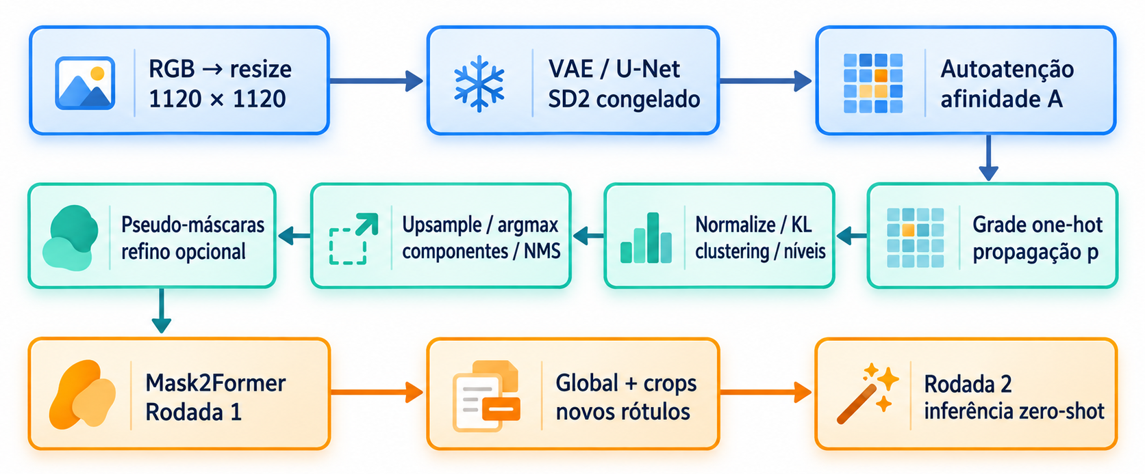
CONTEXTO E MOTIVAÇÃO
Diffuse2Seg
Modelos de difusão como fonte de pseudo-máscaras
Inatel • TP558
Notes:
Abrir com a pergunta: um modelo que aprendeu a gerar cenas já sabe onde estão suas entidades? A apresentação separa os resultados publicados da nossa reprodução parcial. O paper é um preprint na versão fornecida, não atribuir venue ou revisão por pares não comprovados.
Fonte: Artigo original, pp. 1–5

Slide 4
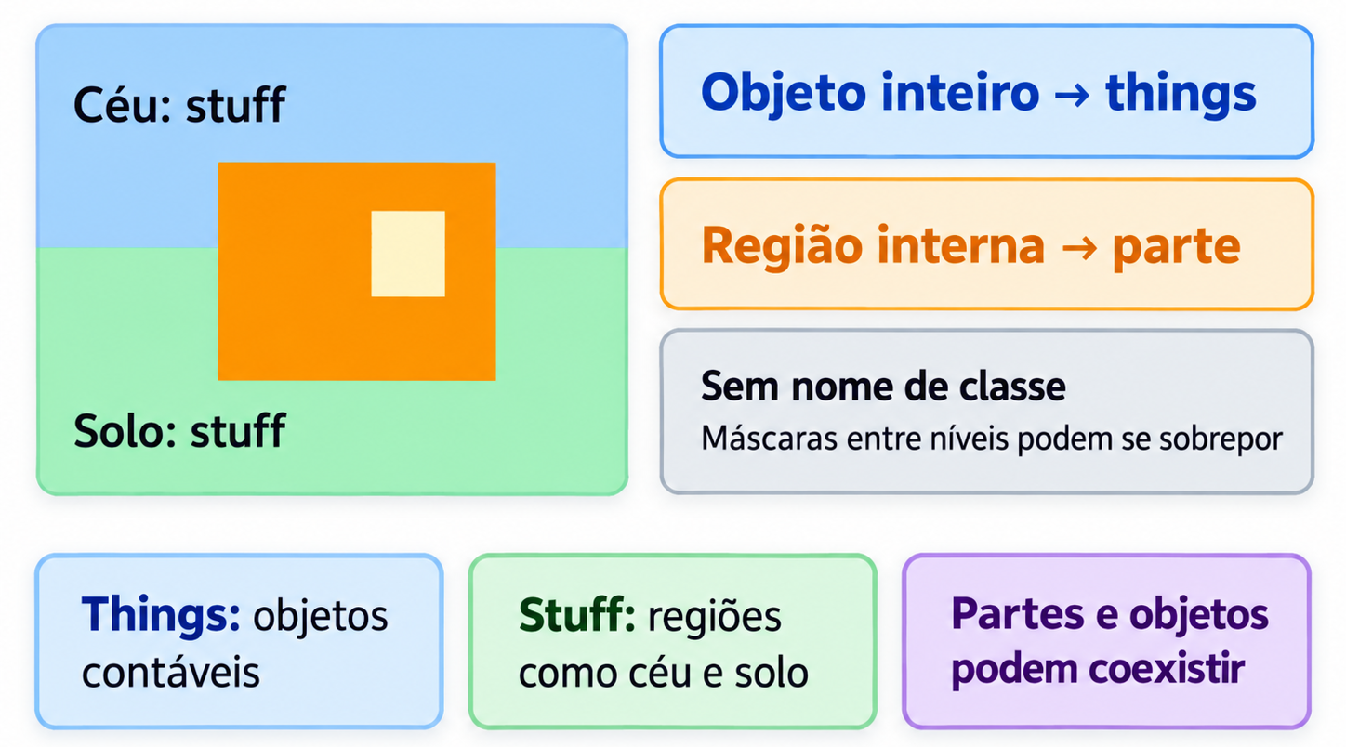
CONTEXTO E MOTIVAÇÃO
O que significa segmentar qualquer coisa?
Inatel • TP558
Sec. 1 e 3.1
Notes:
Usar o desenho próprio: céu e solo, objeto e parte. As máscaras são agnósticas a classes e podem sobrepor-se entre níveis. Distinguir segmentação de entidades de segmentação semântica de uma classe, como pista de pouso. Não afirmar que o método atribui nomes às entidades.
Fonte: Sec. 1 e 3.1

Slide 5
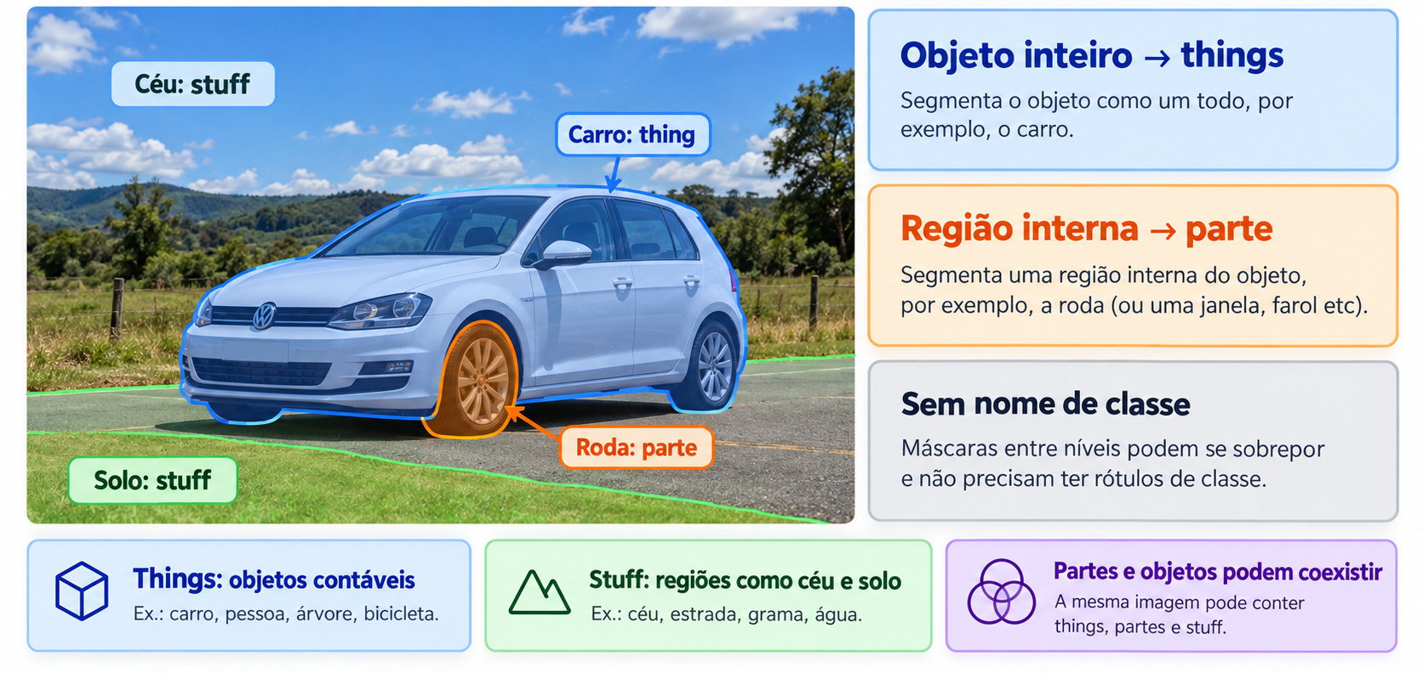
CONTEXTO E MOTIVAÇÃO
O que significa segmentar qualquer coisa?
Inatel • TP558
Notes:
Usar o desenho próprio: céu e solo, objeto e parte. As máscaras são agnósticas a classes e podem sobrepor-se entre níveis. Distinguir segmentação de entidades de segmentação semântica de uma classe, como pista de pouso. Não afirmar que o método atribui nomes às entidades.
Fonte: Sec. 1 e 3.1

Slide 6
CONTEXTO E MOTIVAÇÃO
O gargalo são os rótulos
01
SAM: cerca de 11M imagens / 1B máscaras
02
Anotação densa custa tempo e trabalho
03
Hipótese: reutilizar estrutura aprendida na geração
Inatel • TP558
Notes:
As cenas não são só objetos de primeiro plano. O gerador precisa representar composição, relações e fundo; por isso sua autoatenção pode cobrir stuff melhor. A hipótese é testada via qualidade dos rótulos e utilidade no treinamento, não apenas por visualizar atenção.
Fonte: Introdução, pp. 1–3

Slide 7
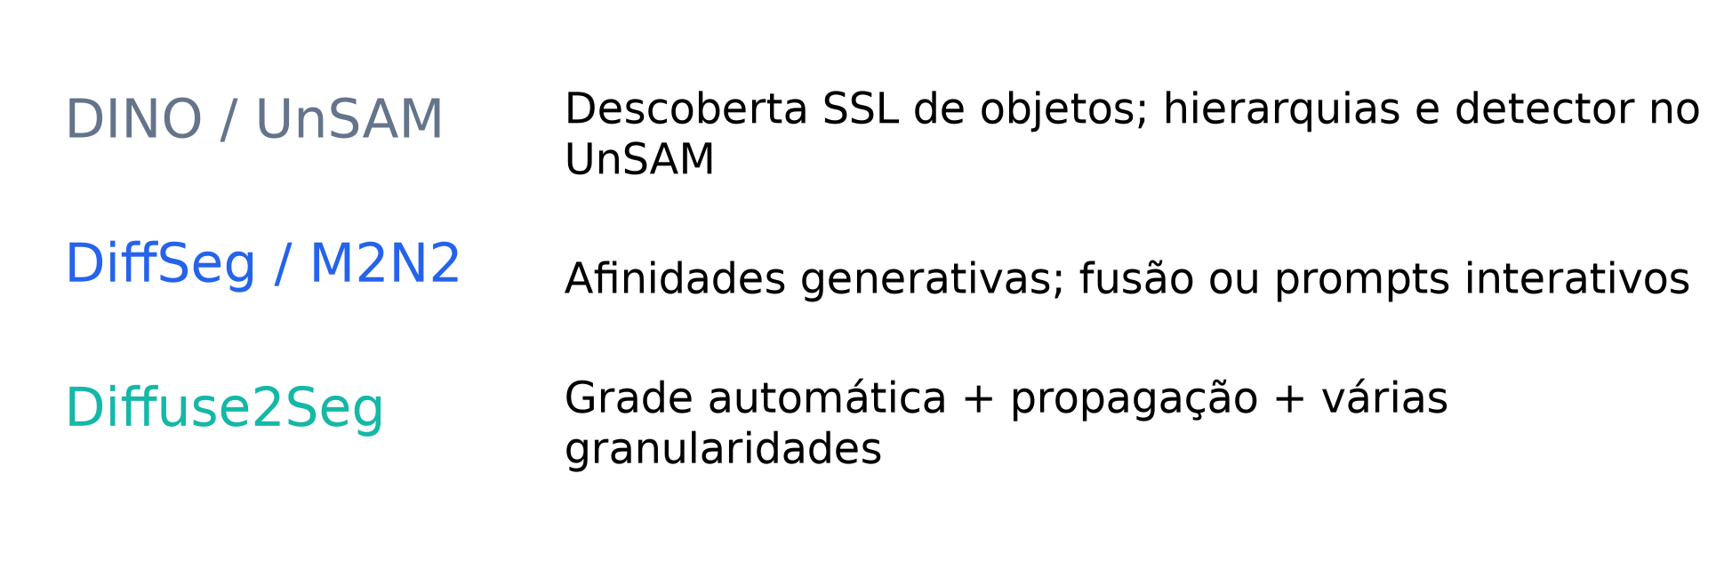
DIFFUSE2SEG
Onde as abordagens anteriores param
DINO / UnSAM: forte viés para
objetos
DiffSeg: fusão de atenção em
grupos
M2N2: máscara interativa por
prompt
Inatel • TP558
Sec. 2 e 4.1
Notes:
UnSAM combina descoberta de instâncias com CutLER e subdivisão bottom-up; SOHES também usa hierarquias e é o baseline sem detector. DiffSeg e M2N2 são adaptados pelos autores para a comparação de entidades. Diffuse2Seg acrescenta automação de prompts, propagação e múltiplos níveis; não inventa a difusão nem o Mask2Former.
Fonte: Sec. 2 e 4.1

Slide 8
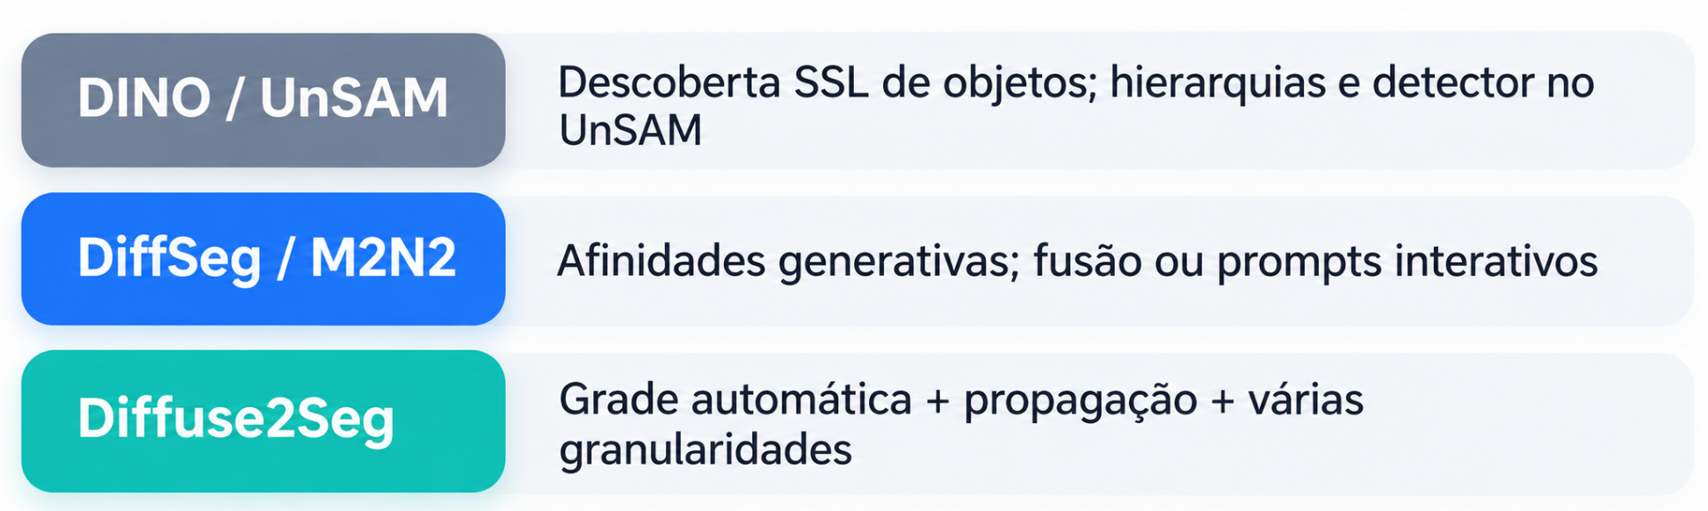
DIFFUSE2SEG
Onde as abordagens anteriores param
DINO / UnSAM: forte viés para objetos
DiffSeg: fusão de atenção em grupos
M2N2: máscara interativa por prompt
Inatel • TP558
Notes:
UnSAM combina descoberta de instâncias com CutLER e subdivisão bottom-up; SOHES também usa hierarquias e é o baseline sem detector. DiffSeg e M2N2 são adaptados pelos autores para a comparação de entidades. Diffuse2Seg acrescenta automação de prompts, propagação e múltiplos níveis; não inventa a difusão nem o Mask2Former.
Fonte: Sec. 2 e 4.1

Slide 9
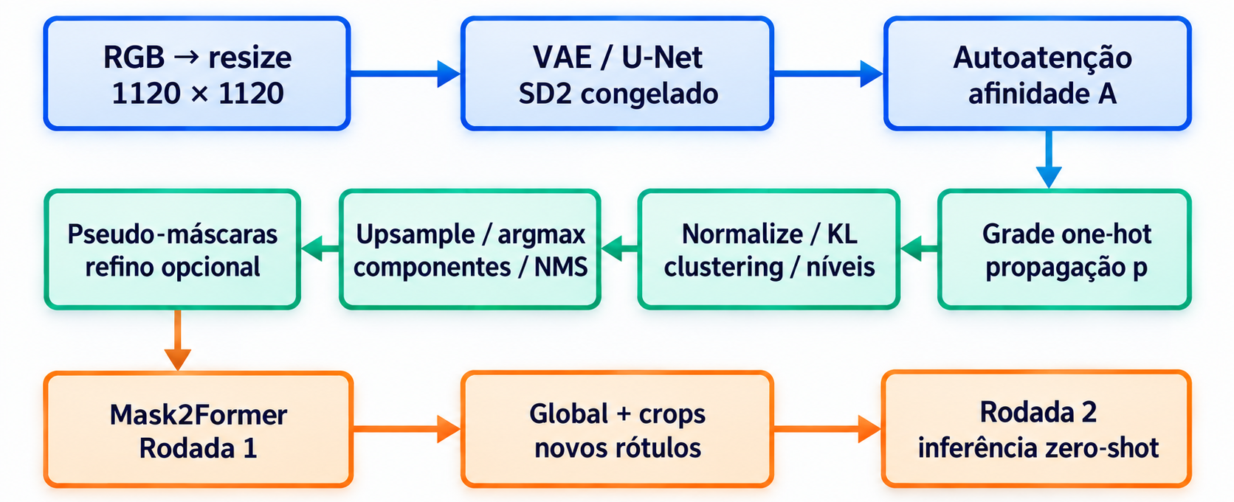
DIFFUSE2SEG
A proposta em três etapas
1. SD2 congelado → afinidade
2. Grade + propagação →
pseudo-máscaras
3. Treinar e enriquecer o
estudante
Inatel • TP558
Notes:
Reproduzir o vídeo PipelineDiffuse2Seg se houver tempo. Azul é extração; verde é criação de rótulos; amarelo é estudante. O gerador pode segmentar diretamente, mas a inferência zero-shot da Tabela 3 é do estudante treinado. O refinador CascadePSP é opcional e deve ser distinguido do NMS.
Fonte: Figura 2; Sec. 3.2–3.5

Slide 10
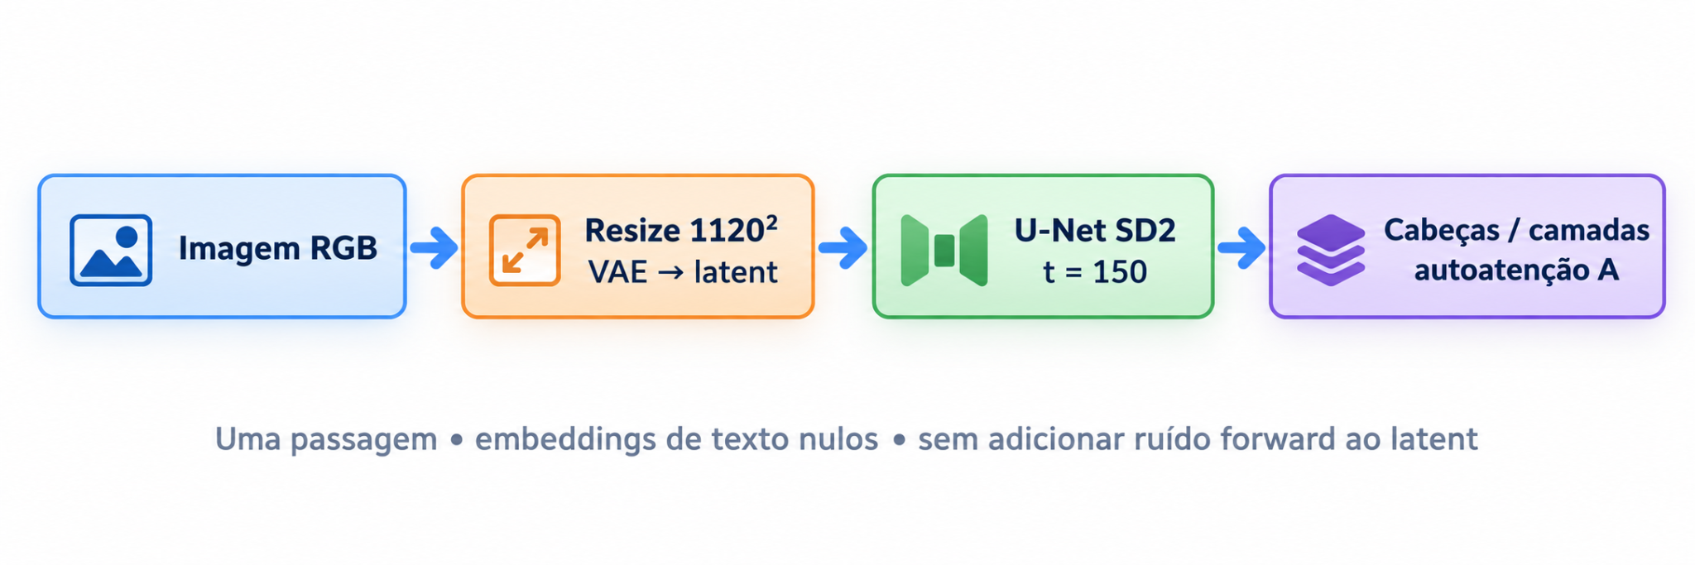
PSEUDO-MÁSCARAS
Uma passagem, não uma geração completa
RGB 1120² → latent de
aproximadamente 140²
U-Net em t=150; texto nulo
Extrair autoatenção de alta resolução
Inatel • TP558
Notes:
O texto diz que o latent da imagem não recebe ruído forward. Mostrar contraste conceitual com o ciclo DDPM estudado no seminário 1: aqui não se gera uma nova imagem. A difusão fica congelada. O identificador/revisão exato SD2 não está especificado; não chamar nosso proxy RGB de latent SD2.
Fonte: Sec. 3.3 e 4.1, pp. 5–10

Slide 11
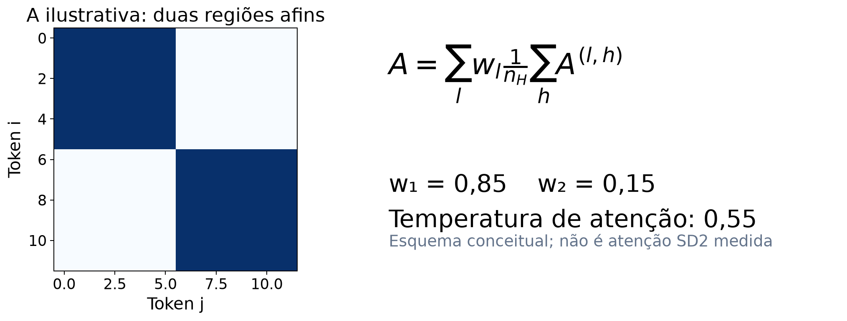
PSEUDO-MÁSCARAS
Da autoatenção ao grafo
Aij representa afinidade entre tokens
Média das cabeças; pesos 0,85/ 0,15
Uma matriz A guia todos os prompts
Inatel • TP558
Notes:
N tokens produzem N por N afinidades. Self-attention relaciona posições da imagem; cross-attention com palavras não entra no método agnóstico a classes. A figura pequena é conceitual, não uma atenção SD2 medida. A temperatura é 0,55; a fórmula exata de aplicação não é detalhada pelo artigo.
Fonte: Equação 1; Apêndice A.1

Slide 12
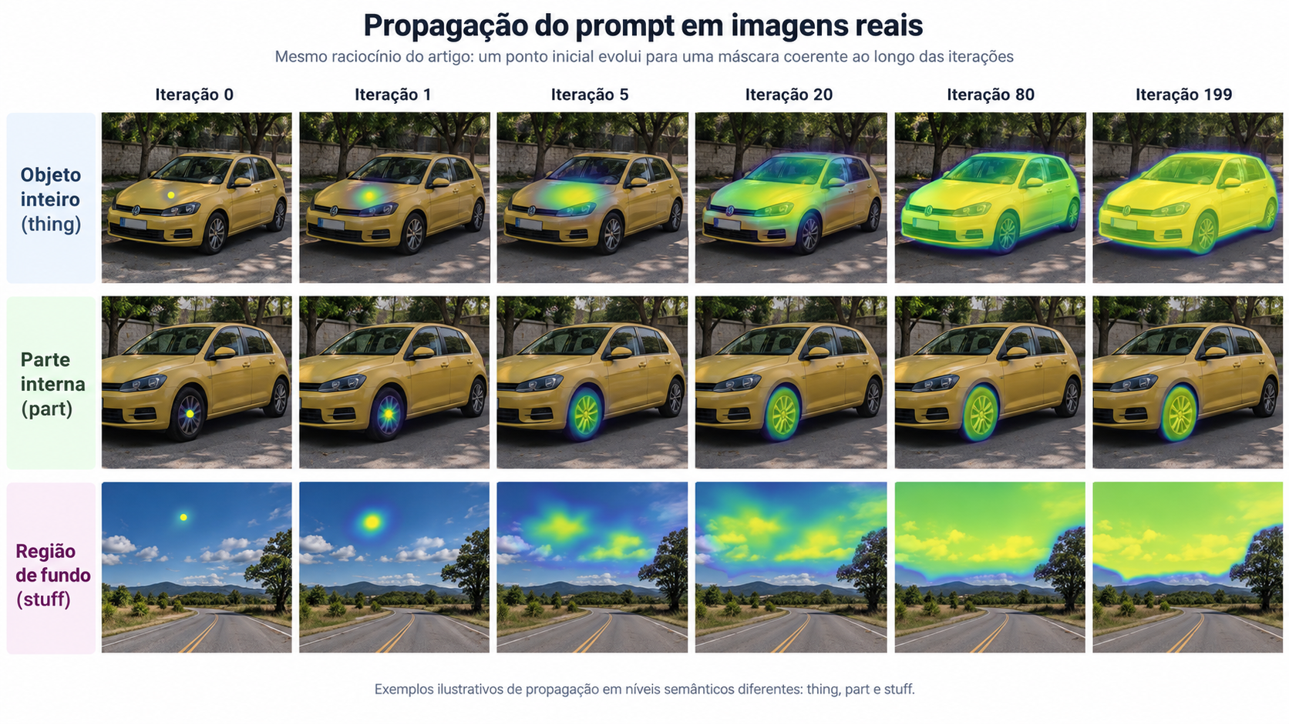
PSEUDO-MÁSCARAS
Por que propagar em vez de aplicar threshold?
Inatel • TP558
Notes:
O paper considera as atenções esparsas e threshold isolado insuficiente. Exibir snapshots computados, não supor que sejam resultados SD2. A animação interpola visualmente entre snapshots, não simula novas iterações. Cores são reescaladas por frame, servem para estrutura e não amplitude absoluta.
Fonte: Sec. 3.4; figura local com afinidade proxy

Slide 13
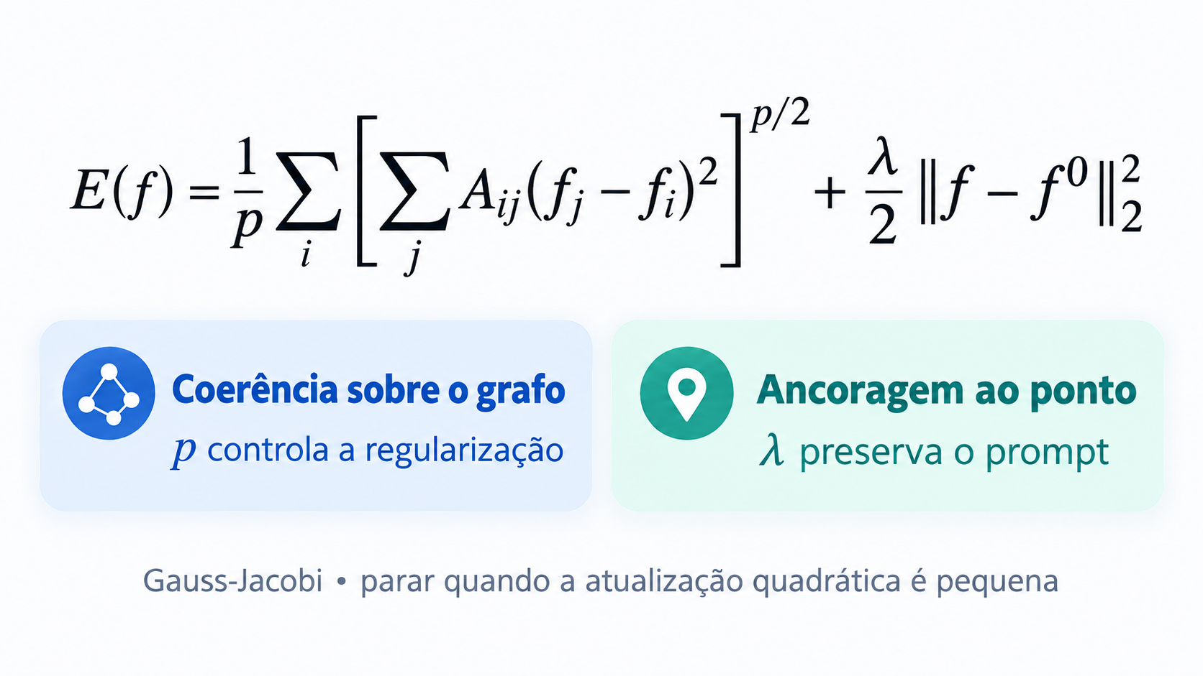
PSEUDO-MÁSCARAS
A energia equilibra coerência e ancoragem
p=2: propagação linear
p<2: comportamento que
preserva diferenças
λ mantém ligação com o
prompt inicial
Inatel • TP558
Notes:
Ler a energia em duas partes: regularização no grafo e fidelidade ao f0. O p atua no gradiente local; a proteção de bordas depende da representação. No paper p=1,6, λ=1e−5 e parada por norma quadrática 1e−4. Na reprodução usamos parâmetros diferentes e epsilon explícito. No grafo simétrico, p=2 permite verificar solução fechada com Laplaciano.
Fonte: Equação 2; Algoritmo 1

Slide 14
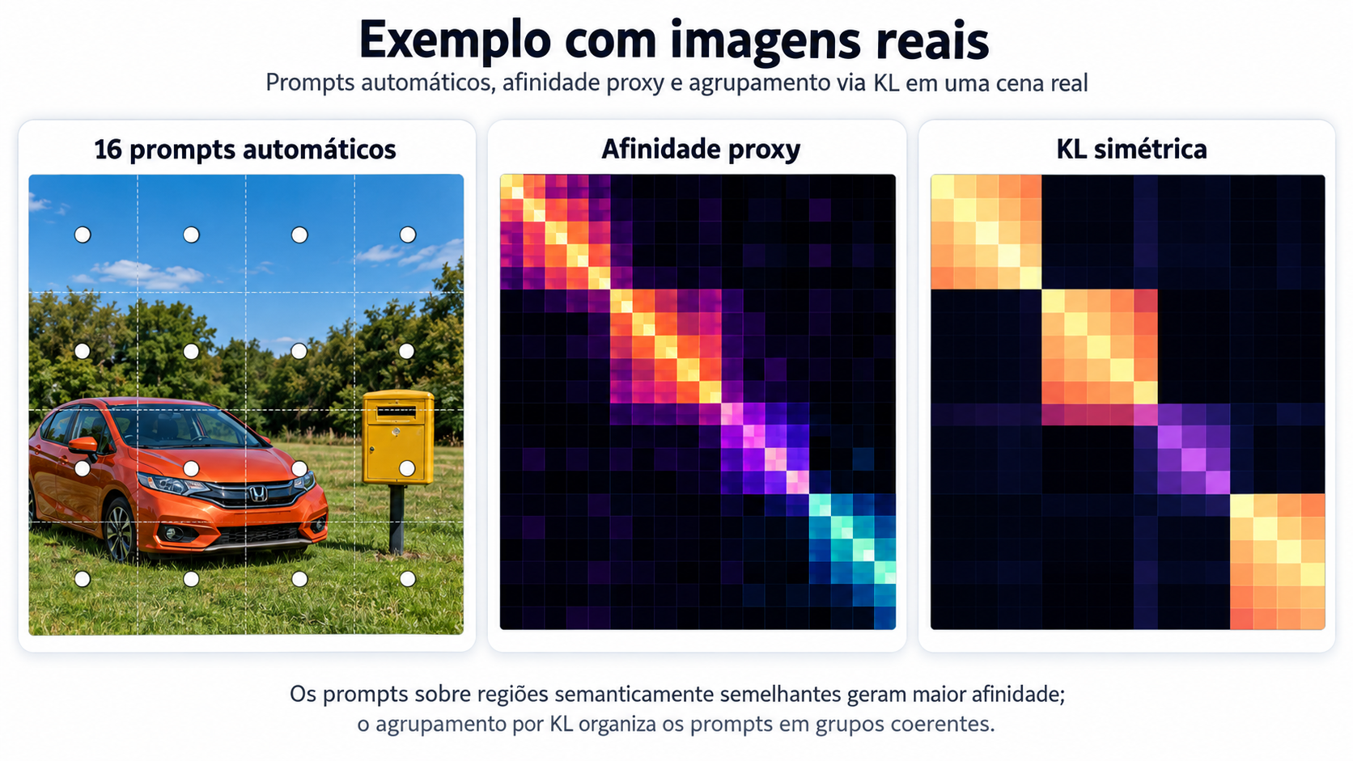
PSEUDO-MÁSCARAS
Vários pontos podem descobrir a mesma região
Inatel • TP558
Notes:
A distância compara distribuições de propagação, não coordenadas dos prompts. A grade é automática. Mostrar as dimensões proxy: 576 por 576 na afinidade e 16 por 16 na distância KL. Estas não são as dimensões do experimento original.
Fonte: Equação 3 e Algoritmo 2; figura local

Slide 15
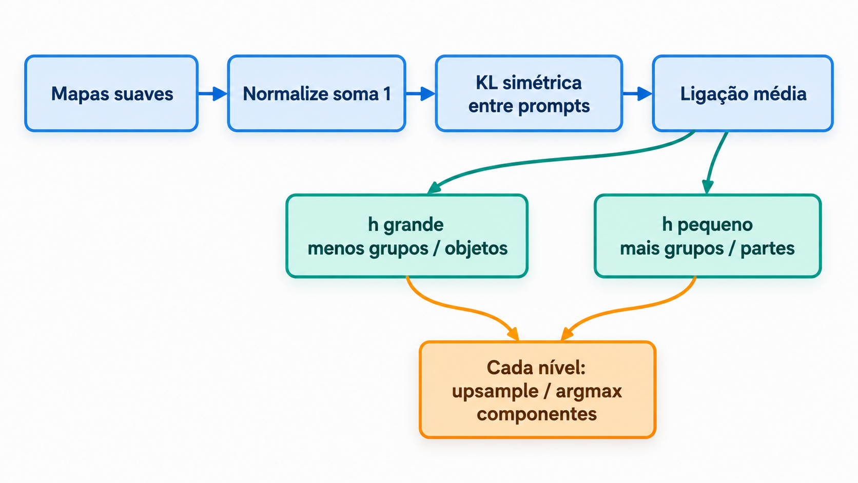
PSEUDO-MÁSCARAS
Cortes diferentes recuperam escalas diferentes
Inatel • TP558
Notes:
O desenho explica a hierarquia; a animação usa as partições realmente calculadas no proxy p=2. O artigo agrega seis cortes KL de 0,186 a 2,99. Uma partição em um nível não basta: as propostas de todos os níveis podem representar parte e objeto. No proxy não há upsampling porque entrada e grafo já são 24 por 24.
Fonte: Sec. 3.4 e Algoritmo 2

Slide 16
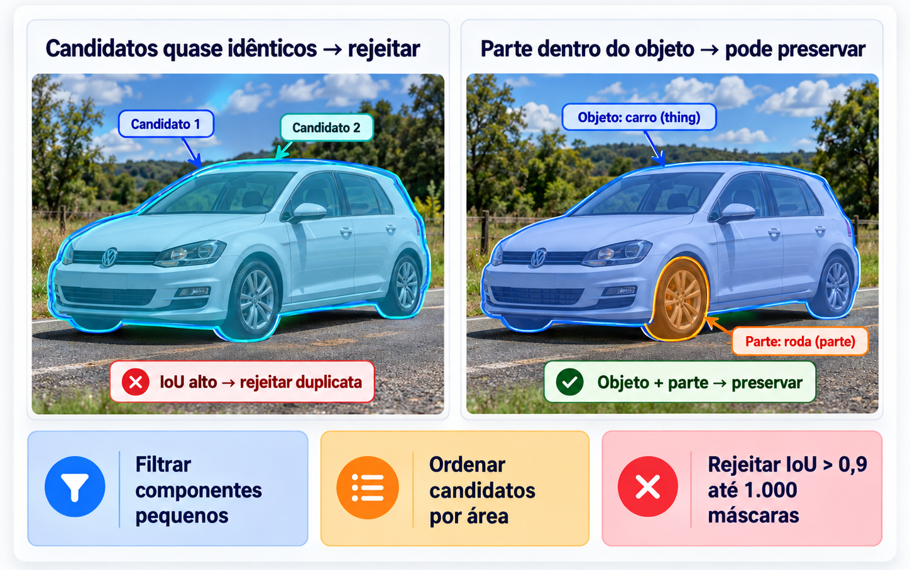
TREINAMENTO E RESULTADOS
Deduplicar sem apagar a hierarquia
Inatel • TP558
Notes:
A figura usa retângulos esquemáticos para explicar por que uma parte pode ter IoU baixa com o objeto inteiro. Um limiar mais baixo elimina mais candidatos, prejudicando recall. CascadePSP é refinamento de borda opcional após gerar as propostas; não é um módulo do U-Net. O artigo usa área mínima 100 px; nosso proxy usa 3 px.
Fonte: Sec. 3.4; Apêndice A.1–A.2

Slide 17
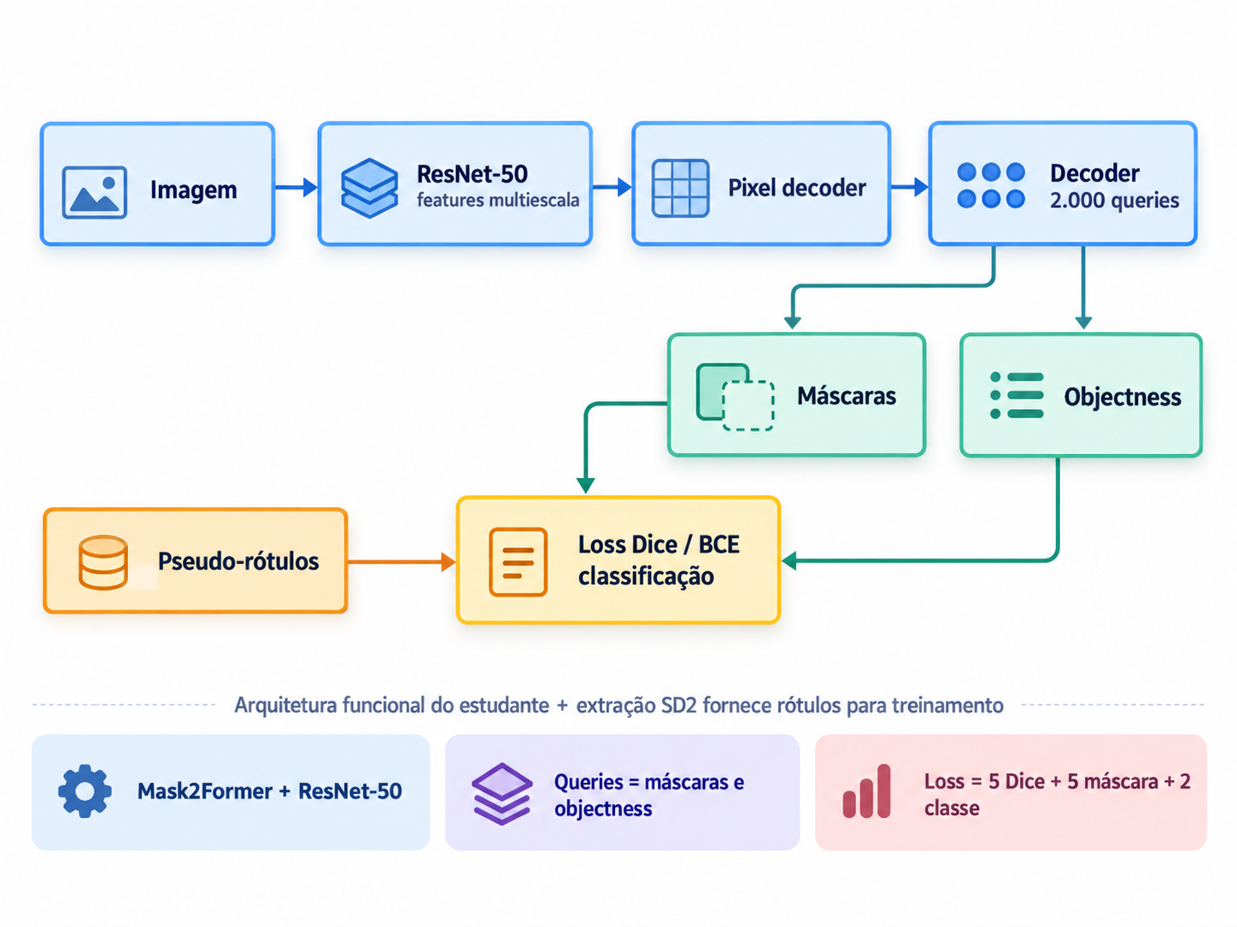
TREINAMENTO E RESULTADOS
O estudante é outro modelo
Inatel • TP558
Notes:
Backbone produz features multiescala; pixel decoder as organiza e decoder de queries produz máscaras. Desenho próprio em nível funcional, sem inventar blocos específicos. ResNet inicia de DINO; decoder da primeira rodada é aleatório. Treinar estudante reduz dependência da geração cara para novas imagens.
Fonte: Sec. 3.5; Apêndice A.3

Slide 18
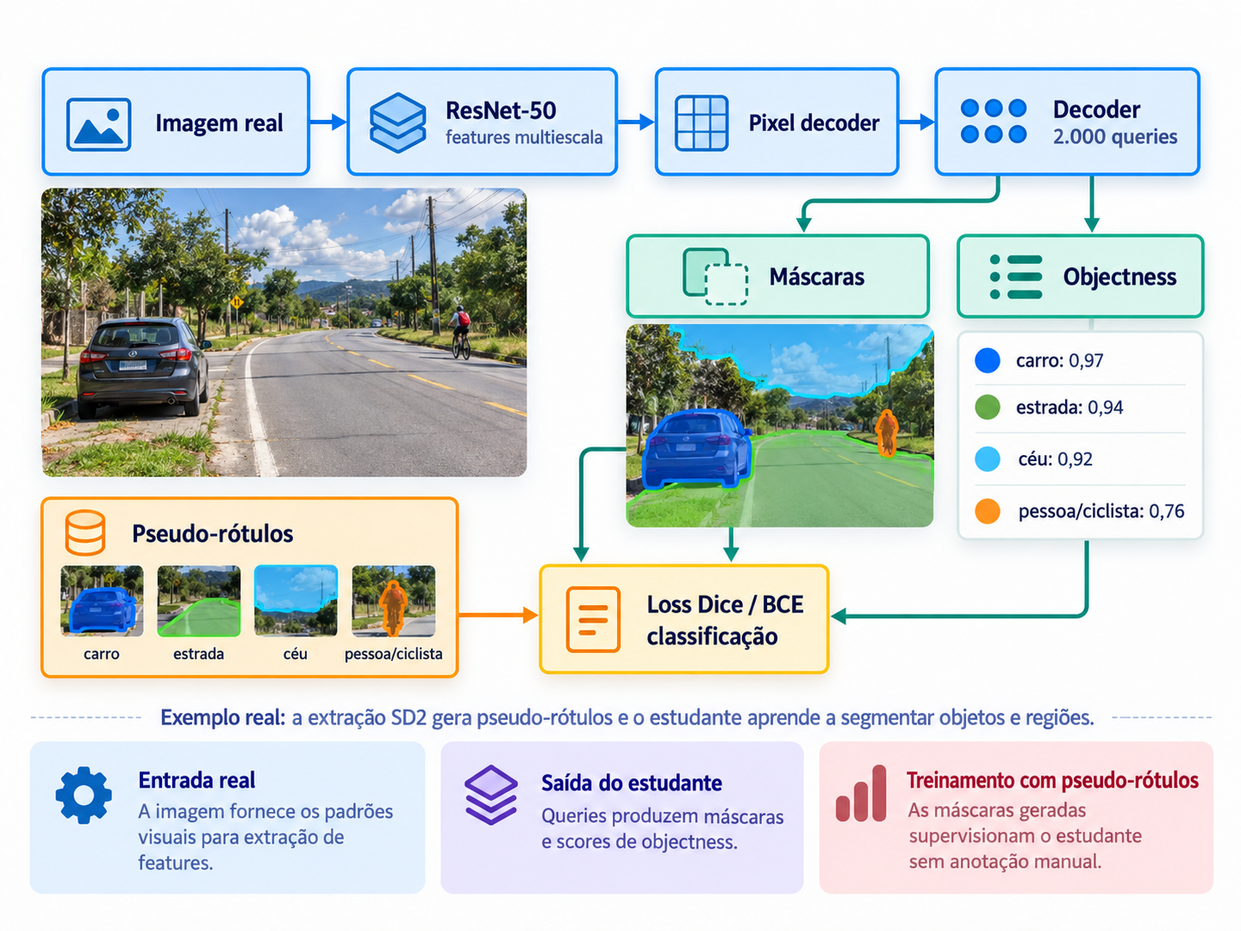
TREINAMENTO E RESULTADOS
O estudante é outro modelo
Inatel • TP558
Notes:
Backbone produz features multiescala; pixel decoder as organiza e decoder de queries produz máscaras. Desenho próprio em nível funcional, sem inventar blocos específicos. ResNet inicia de DINO; decoder da primeira rodada é aleatório. Treinar estudante reduz dependência da geração cara para novas imagens.
Fonte: Sec. 3.5; Apêndice A.3

Slide 19
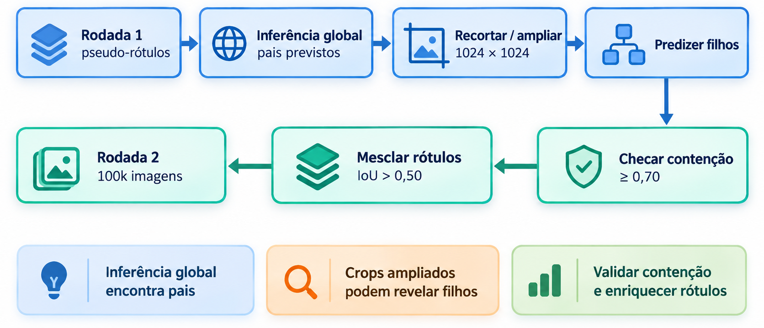
TREINAMENTO E RESULTADOS
Rodada 2: olhar novamente para as partes
Inatel • TP558
Notes:
Predict-and-conquer: score mínimo, fração de área do pai entre 0,003 e 0,30, filhos com contenção mínima 0,70. Substitui rótulos com IoU maior que 0,5 e acrescenta demais. Round 2 inicializa do Round 1 e treina em 100k imagens, mesmo quando Round 1 usa mais. Esse enriquecimento não depende de CutLER, que é adicionado somente na variante correspondente.
Fonte: Sec. 3.5; Tabela 5; Apêndice A.3

Slide 20
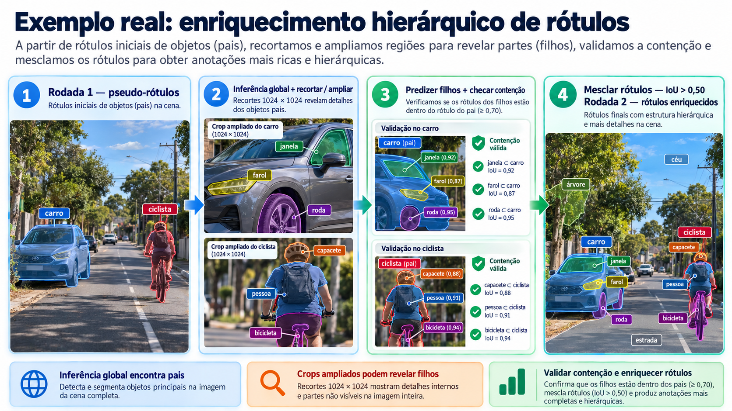
TREINAMENTO E RESULTADOS
Rodada 2: olhar novamente para as partes
Inatel • TP558
Rótulos semânticos utilizados apenas para interpretação visual -> o método original é class-agnostic.
Notes:
Predict-and-conquer: score mínimo, fração de área do pai entre 0,003 e 0,30, filhos com contenção mínima 0,70. Substitui rótulos com IoU maior que 0,5 e acrescenta demais. Round 2 inicializa do Round 1 e treina em 100k imagens, mesmo quando Round 1 usa mais. Esse enriquecimento não depende de CutLER, que é adicionado somente na variante correspondente.
Fonte: Sec. 3.5; Tabela 5; Apêndice A.3

Slide 21
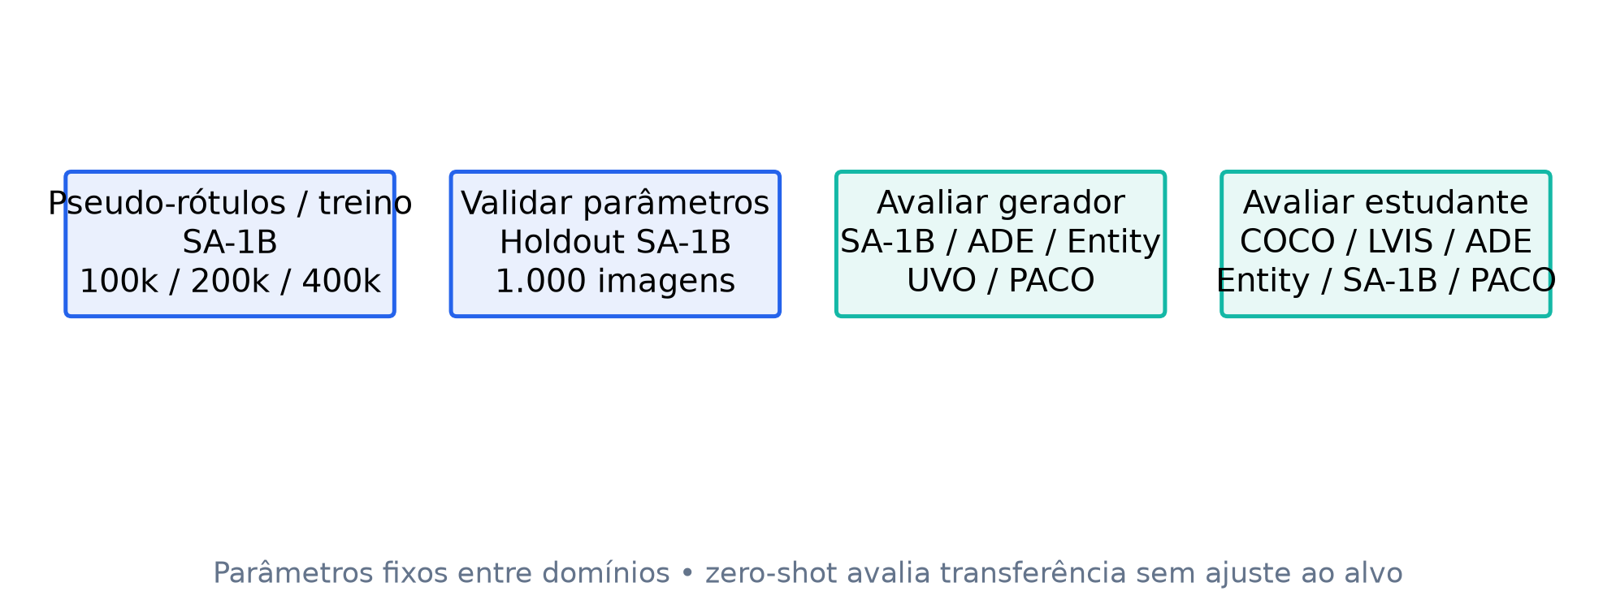
TREINAMENTO E RESULTADOS
O que foi treinado e onde foi avaliado
SA-1B: 100k / 200k / 400k
imagens
Holdout de 1.000 fixa os
parâmetros
Zero-shot: objetos, entidades e
partes
Inatel • TP558
Notes:
Separar UVO, usado no gerador, de COCO/LVIS, acrescentados no estudante. O artigo exclui PartImageNet para reduzir vantagem de overlap ImageNet para DINO/CutLER. Zero-shot significa sem adaptação aos datasets alvo da avaliação, não sem pré-treinamento de modelos. Ver discussão de possível overlap dos corpora em notes/analysis.md.
Fonte: Sec. 4.1; Tabela 3

Slide 22
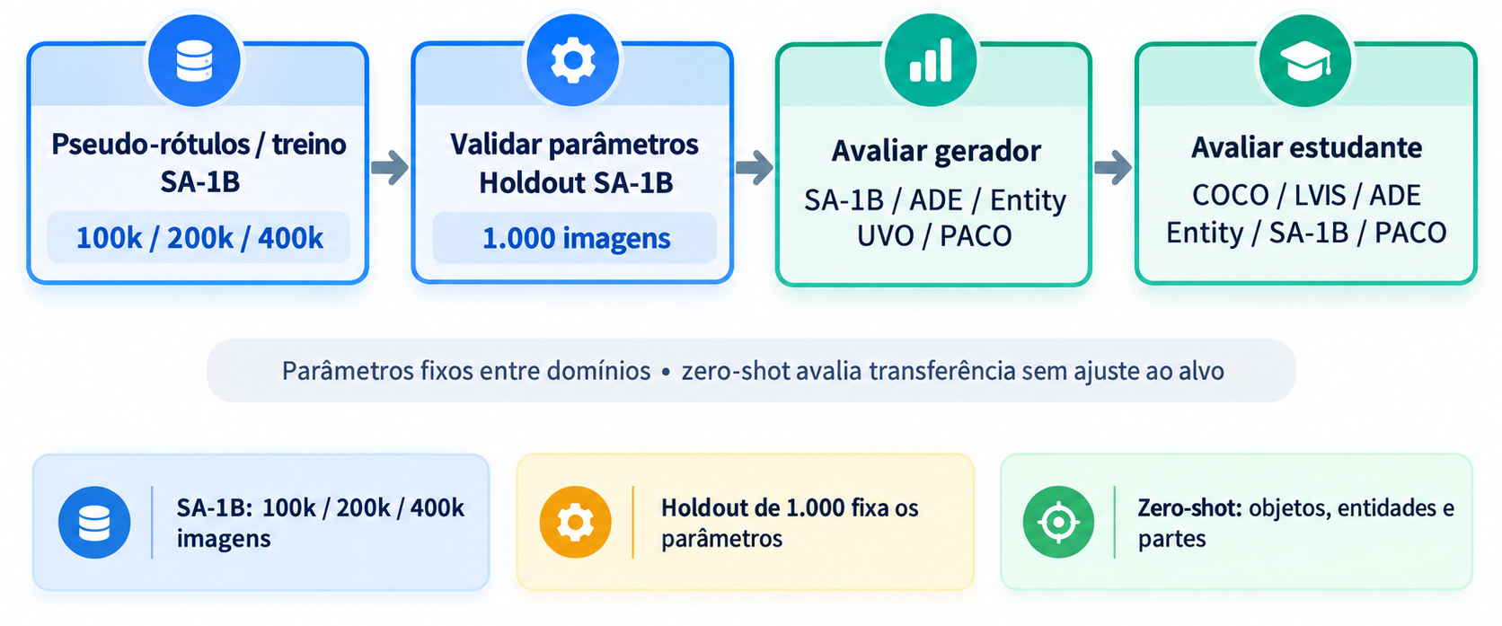
TREINAMENTO E RESULTADOS
O que foi treinado e onde foi avaliado
Inatel • TP558
Notes:
Separar UVO, usado no gerador, de COCO/LVIS, acrescentados no estudante. O artigo exclui PartImageNet para reduzir vantagem de overlap ImageNet para DINO/CutLER. Zero-shot significa sem adaptação aos datasets alvo da avaliação, não sem pré-treinamento de modelos. Ver discussão de possível overlap dos corpora em notes/analysis.md.
Fonte: Sec. 4.1; Tabela 3

Slide 23
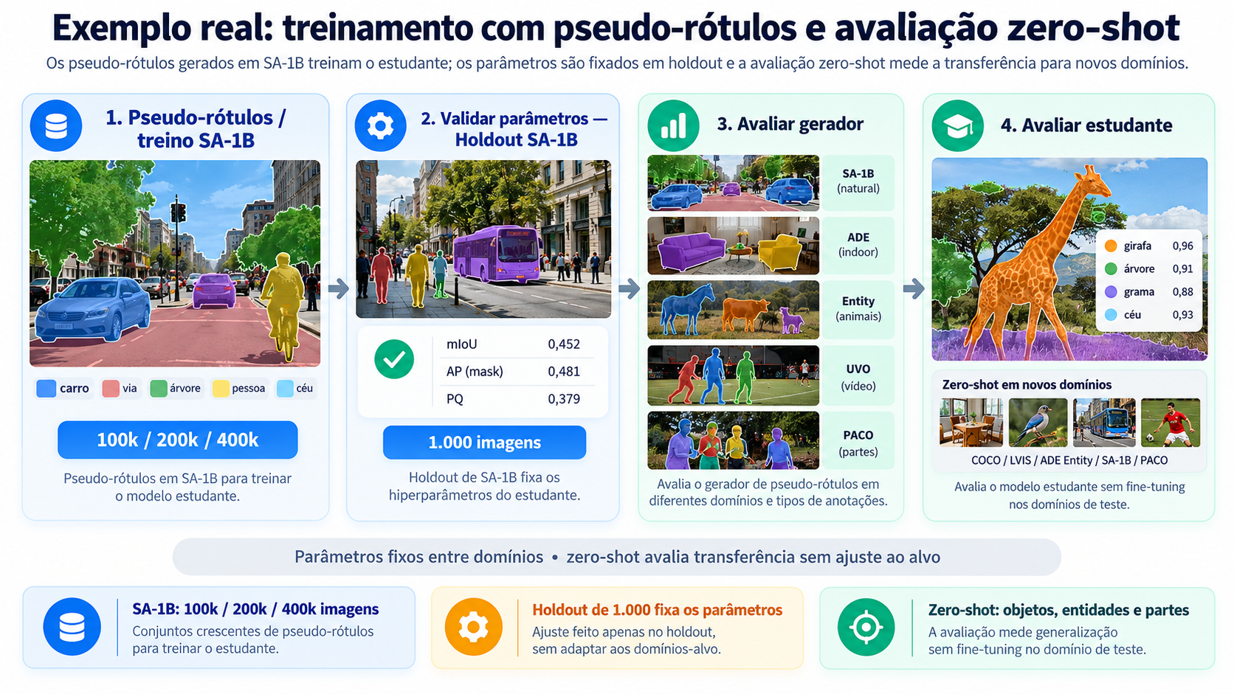
TREINAMENTO E RESULTADOS
O que foi treinado e onde foi avaliado
Inatel • TP558
Notes:
Separar UVO, usado no gerador, de COCO/LVIS, acrescentados no estudante. O artigo exclui PartImageNet para reduzir vantagem de overlap ImageNet para DINO/CutLER. Zero-shot significa sem adaptação aos datasets alvo da avaliação, não sem pré-treinamento de modelos. Ver discussão de possível overlap dos corpora em notes/analysis.md.
Fonte: Sec. 4.1; Tabela 3

Slide 24
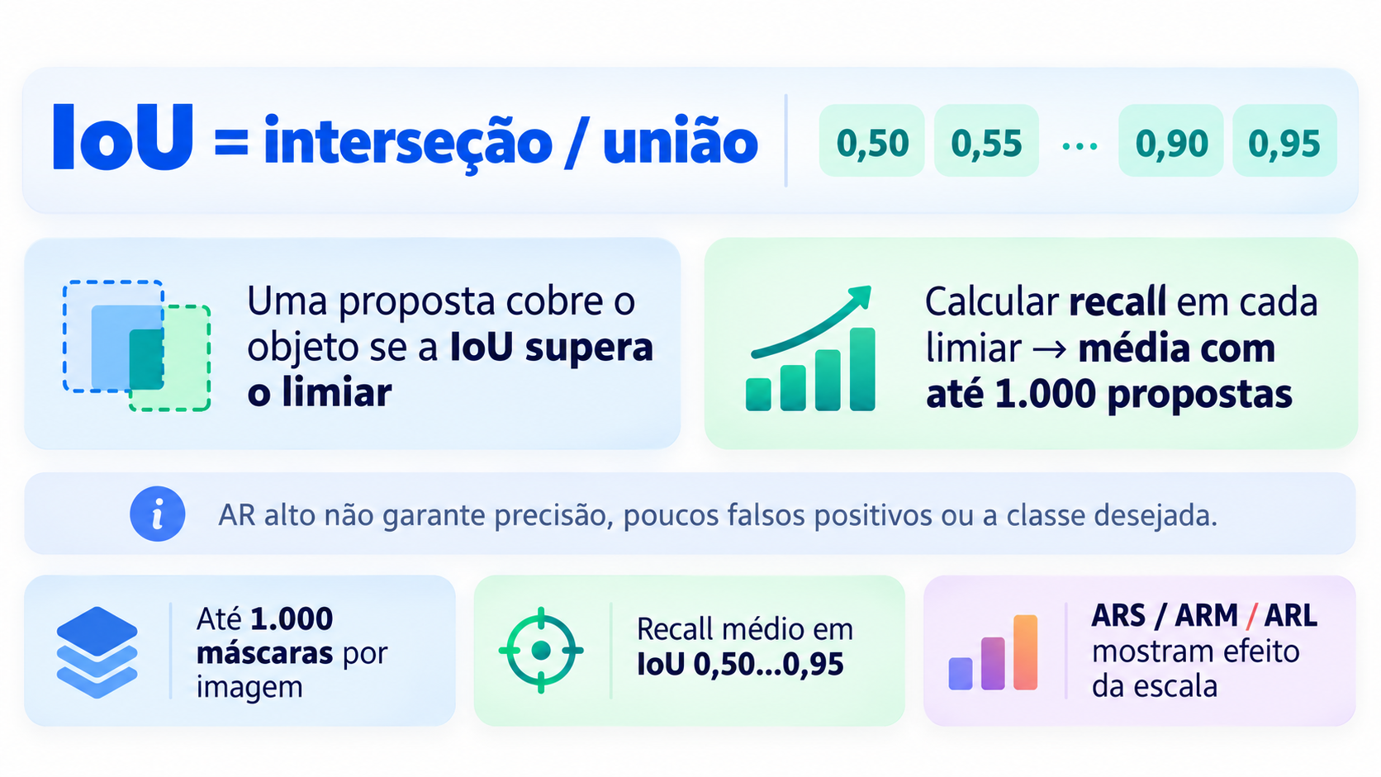
TREINAMENTO E RESULTADOS
AR1000 mede cobertura de propostas
Inatel • TP558
Notes:
Duas máscaras podem ter coberturas e qualidade diferentes: IoU controla se a correspondência é aceitável. AR não substitui precisão nem qualidade semântica; mil propostas podem encontrar um objeto sem poucas máscaras úteis. A métrica toy local tem matching próprio e não é COCO AR1000 oficial.
Fonte: Sec. 4.1

Slide 25
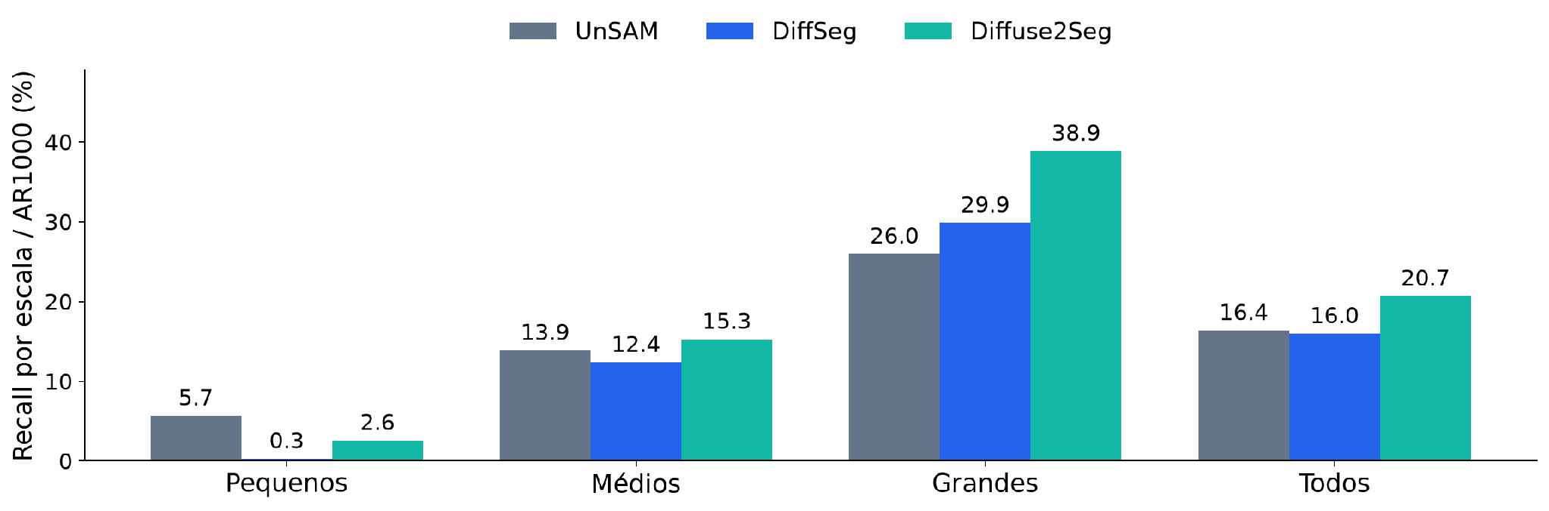
TREINAMENTO E RESULTADOS
Rótulos melhores, sobretudo em objetos grandes
AR: 20,7 vs. 16,4 do UnSAM
+4,3 pontos percentuais no
agregado
Pequenos: 2,6 vs. 5,7; limitação
real
Inatel • TP558
Resultado ORIGINAL • Tabela 1, p. 10
Notes:
Mostrar a comparação por tamanho. A avaliação é do gerador, sem refinamento, não do estudante. A diferença de 4,3 é em pontos percentuais; não porcentagem relativa. Não esconder a desvantagem em ARS, que é relevante para pistas estreitas e partes.
Fonte: Resultado ORIGINAL • Tabela 1, p. 10

Slide 26
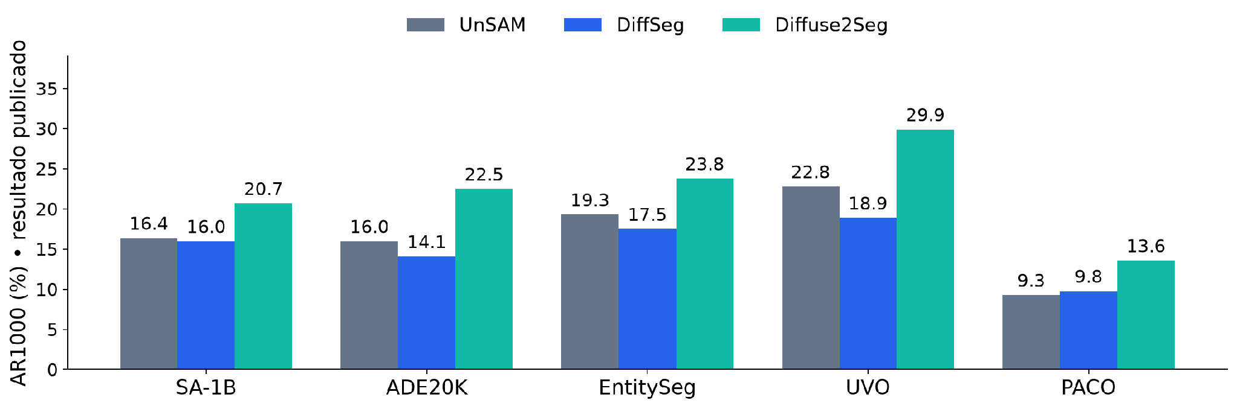
TREINAMENTO E RESULTADOS
Os ganhos transferem para cinco domínios
+4,3 a +7,1 p.p. frente ao
UnSAM
Inclui stuff e partes
CutLER segue maior em
ADE20K e UVO
Inatel • TP558
Resultado ORIGINAL • Tabela 2, p. 11
Notes:
UnSAM é referência anterior, mas CutLER é detector treinado: Diffuse2Seg não supera toda linha da tabela em todos os datasets. No gráfico comparar UnSAM, DiffSeg e Diffuse2Seg; CutLER foi preservado nos CSVs e discutido no texto. UVO trata imagens extraídas de vídeos; o método aqui não modela consistência temporal.
Fonte: Resultado ORIGINAL • Tabela 2, p. 11

Slide 27
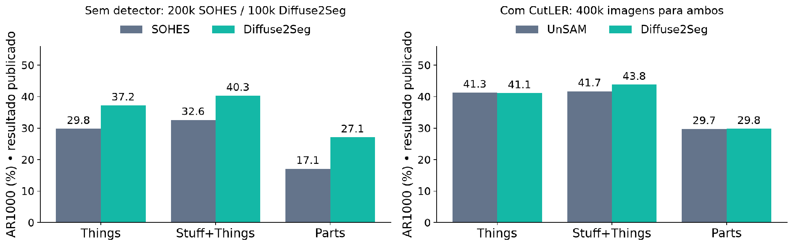
TREINAMENTO E RESULTADOS
No estudante, a fonte dos rótulos importa
Sem detector: +7,7 p.p. em
stuff+things
Com CutLER / 400k: 43,8 vs.
41,7
Things / 400k: 41,1 vs. 41,3
Inatel • TP558
Resultado ORIGINAL • Tabela 3, p. 12
Notes:
A coluna sem detector compara Diffuse2Seg 100k a SOHES 200k. Outra comparação é UnSAM e Diffuse2Seg ambos com CutLER e 400k. Não misturar essas condições. Means foram recalculados das seis colunas; pequenas diferenças de arredondamento são esperadas. Não afirmar superioridade universal sobre SAM ou UnSAM.
Fonte: Resultado ORIGINAL • Tabela 3, p. 12

Slide 28
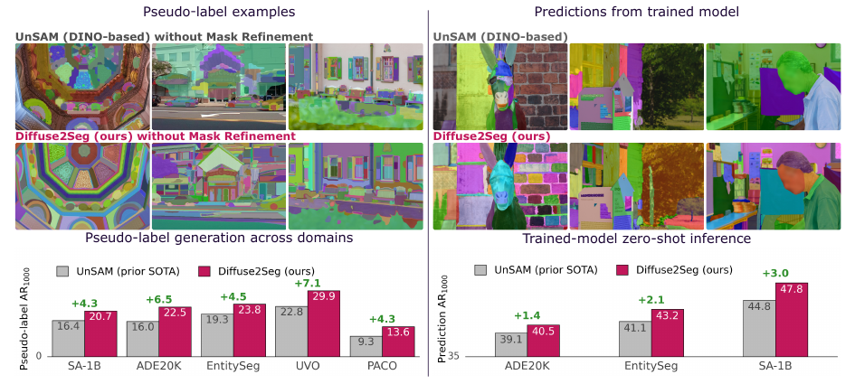
TREINAMENTO E RESULTADOS
O que as imagens do artigo mostram
Comparação qualitativa
selecionada pelos autores
Cobertura de fundo e limites de
entidades
Exemplos não substituem
avaliação sistemática
Inatel • TP558
Resultado ORIGINAL • Figura 1, p. 2
Notes:
Na esquerda estão pseudo-rótulos sem refinamento; na direita predições do estudante. Apontar diferenças em fundo e divisão das entidades, mas não tratar cores como identidades semânticas. O material é extraído do PDF com atribuição. Não afirmar que esses exemplos foram reproduzidos.
Fonte: Resultado ORIGINAL • Figura 1, p. 2

Slide 29
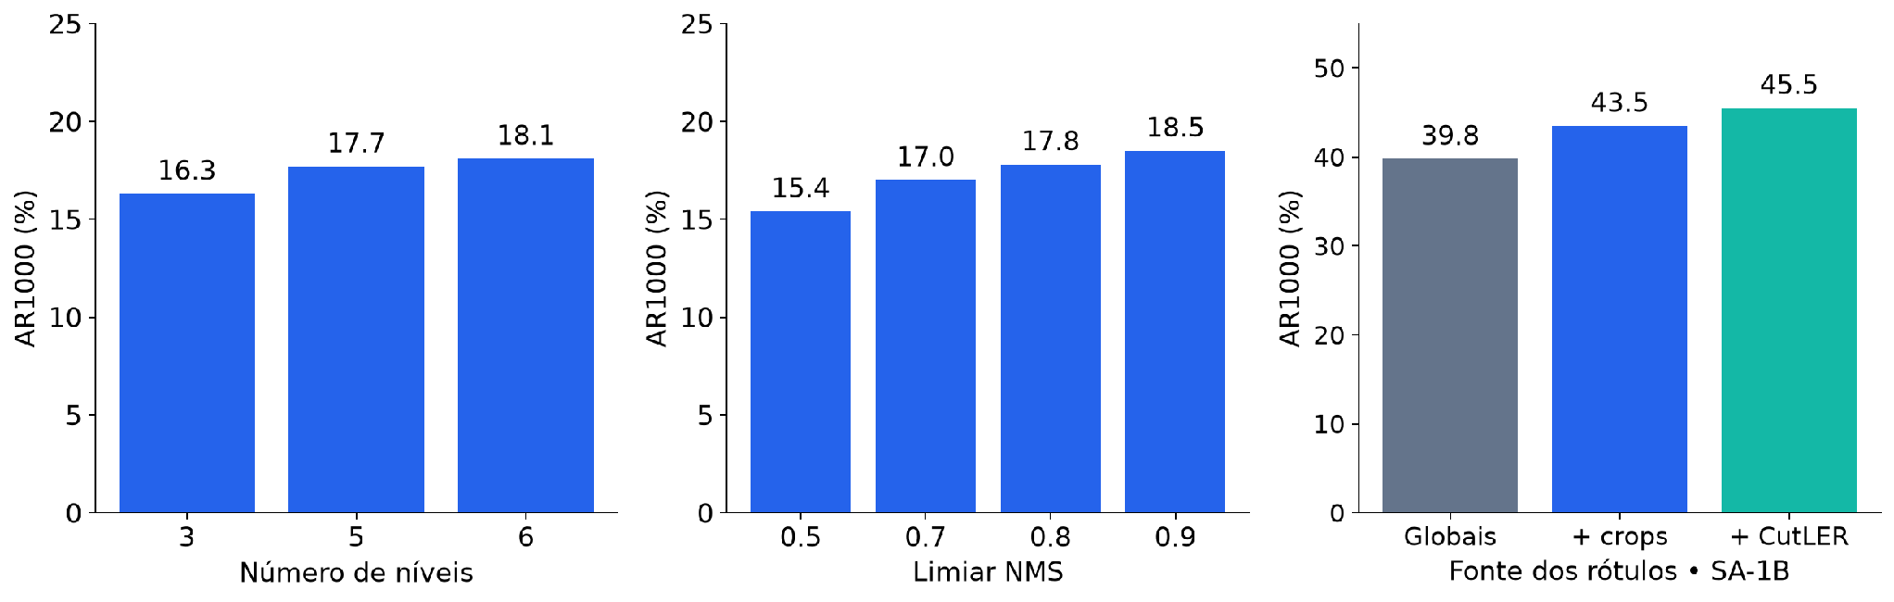
TREINAMENTO E RESULTADOS
Ablações: preservar propostas melhora recall
3 → 6 níveis: +1,8 p.p.
NMS 0,5 → 0,9: +3,1 p.p.
Crops em SA-1B: +3,7 p.p.
Inatel • TP558
Resultado ORIGINAL • Tabelas 4–5
Notes:
São três controles diferentes; não somar ganhos. Os valores da Tabela 4 não coincidem com 20,7 do resultado final e não se conhece pelo PDF uma equivalência completa das configurações. Na Figura 5 p=1,2 favorece recall, p=1,6 favorece mAP; explicar compromisso. O slide de backup mostra a figura original sem inventar pontos.
Fonte: Resultado ORIGINAL • Tabelas 4–5

Slide 30
REPRODUÇÃO E ANÁLISE CRÍTICA
Poucos rótulos humanos: qual é a comparação?
01
Referência supervisionada 100k: 51,1 mAR
02
100 imagens de ajuste: 93,5% da referência
03
10k: ganho reportado de 1,4 p.p.
Inatel • TP558
Resultado ORIGINAL • Sec. 4.4 / Figura 4
Notes:
O encoder fica congelado e o decoder é ajustado sobre inicialização não supervisionada. É uma comparação de fine-tuning, não aprendizado do zero com 100 exemplos. O texto diz que 5k alcançam a referência. Não desenhamos curva de valores ausentes. Comparação UnSAM usa checkpoint público 0,2M; Diffuse2Seg usa 0,4M, conforme Apêndice A.3. Isso limita equivalência de budgets.
Fonte: Resultado ORIGINAL • Sec. 4.4 / Figura 4

Slide 31
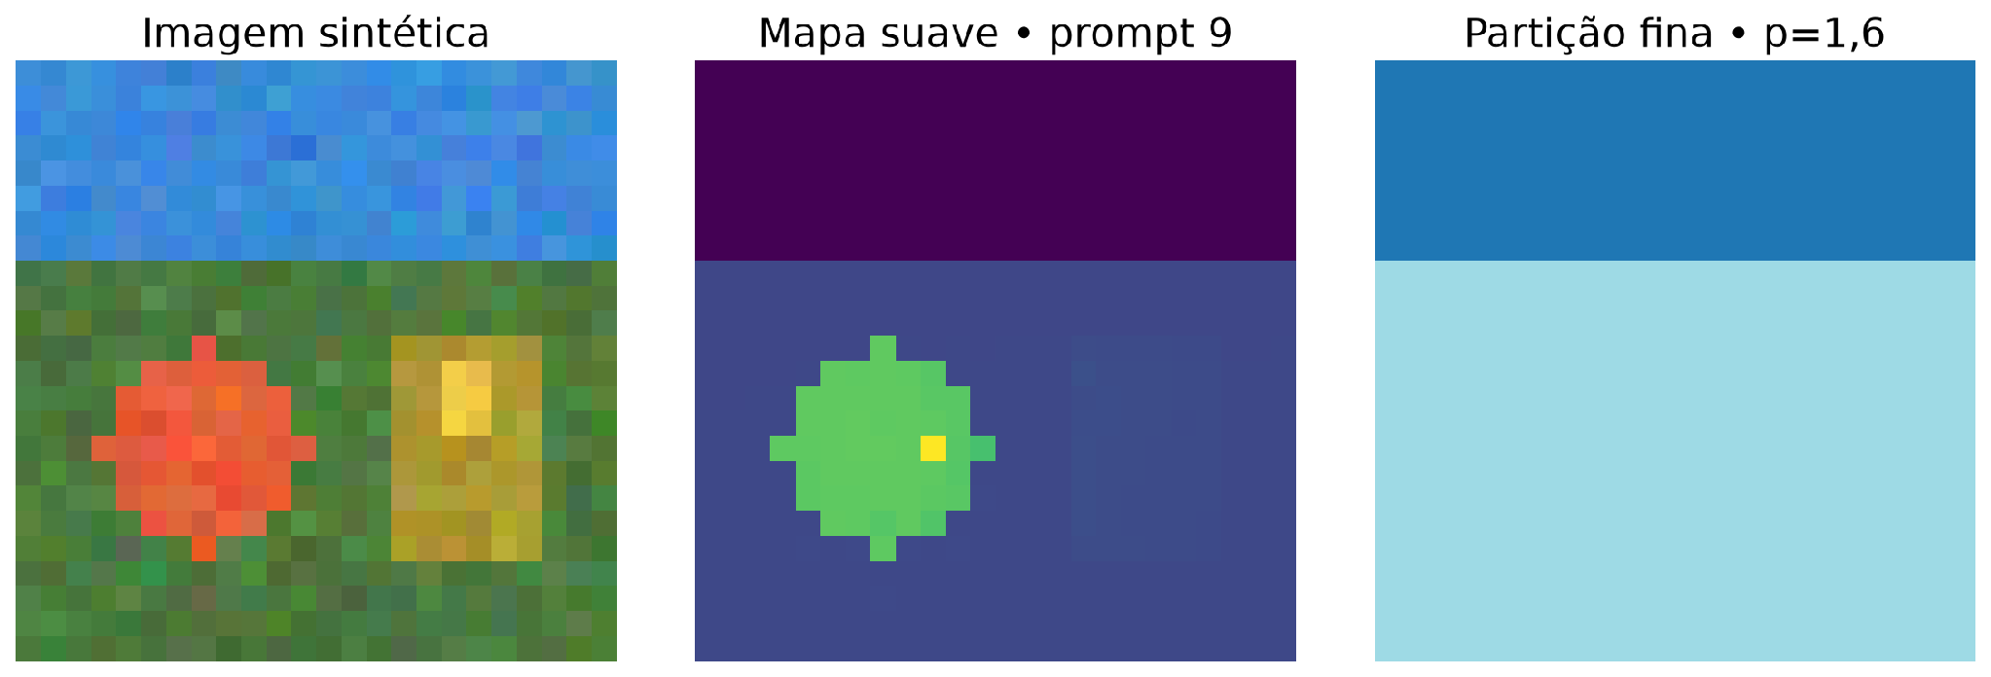
REPRODUÇÃO E ANÁLISE CRÍTICA
Nossa reprodução: o que entrou no teste
Algoritmos de propagação e
fusão
Grafo RGB/posição, 24² pixels,
16 prompts
Sem SD2, CascadePSP ou
treinamento
Inatel • TP558
REPRODUÇÃO PARCIAL • scripts e NPZ locais
Notes:
Mostrar a cena conhecida com céu, solo, círculo, objeto retangular e uma parte. Há seis máscaras de referência incluindo o objeto inteiro e a parte. GT serve apenas à avaliação; não constrói o grafo nem escolhe prompts. A demonstração do pipeline em p=1,6 perde objetos; isso é um resultado e não defeito escondido da figura.
Fonte: REPRODUÇÃO PARCIAL • scripts e NPZ locais

Slide 32
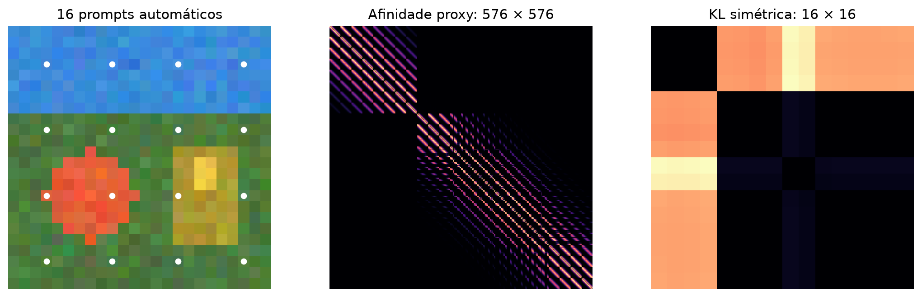
REPRODUÇÃO E ANÁLISE CRÍTICA
Protocolo pequeno, mas verificável
p=2 / 1,6 / 1,2; sementes 7 / 23/ 42
Mesmos grafo, λ, prompts e
cortes por semente
Caso linear validado por
solução fechada
Inatel • TP558
REPRODUÇÃO PARCIAL • protocol.json / métricas
Notes:
As sementes alteram ruído RGB na mesma geometria, não são três datasets independentes. λ=0,03, epsilon=1e−8, critério de parada=1e−8 e até 400 iterações. Esses parâmetros diferem dos do artigo porque o grafo/resolução são diferentes. Cada configuração convergiu segundo atualização, mas isso não prova minimização global. Verificação p=2 contra solve do sistema linear, erro máximo ~1,9e−9.
Fonte: REPRODUÇÃO PARCIAL • protocol.json / métricas

Slide 33
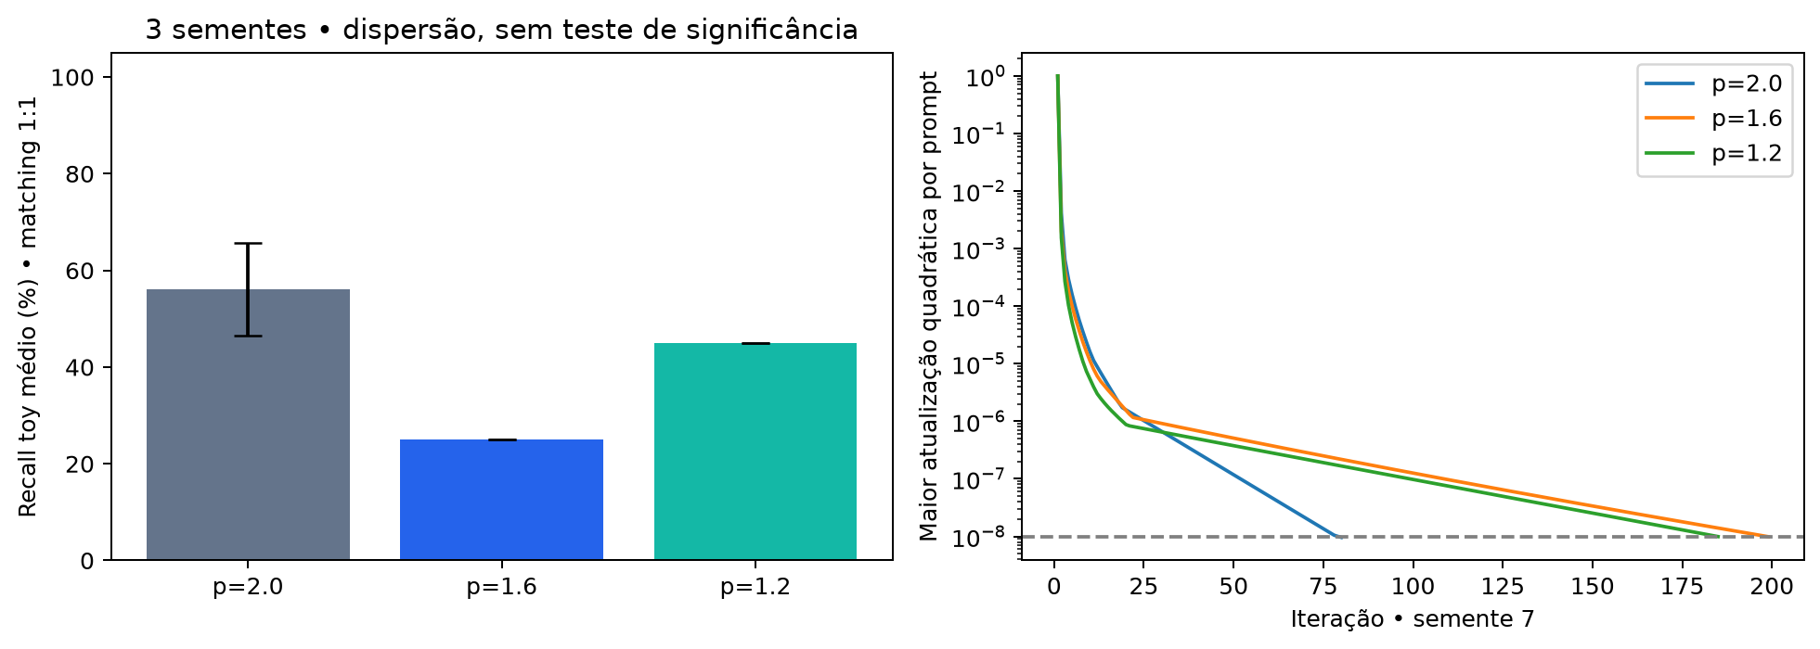
REPRODUÇÃO E ANÁLISE CRÍTICA
O resultado local foi diferente do paper
p=2: 56,1% ± 9,6 de recall toy
p=1,6: 25,0%; p=1,2: 45,0%
Não houve reprodução do
ganho de p<2
Inatel • TP558
RESULTADO LOCAL • 9 execuções • mean ± std amostral
Notes:
Mostrar a animação com números lidos do protocolo. Recall toy usa IoU 0,50…0,95 e matching greedy 1:1 por IoU, não o ranking/evaluador COCO. O p não pode ser transferido isolado da escala da afinidade, λ, eps e critério de parada. Esses resultados não refutam o benchmark original, mas limitam a demonstração própria. Não declarar significância com três sementes.
Fonte: RESULTADO LOCAL • 9 execuções • mean ± std amostral

Slide 34
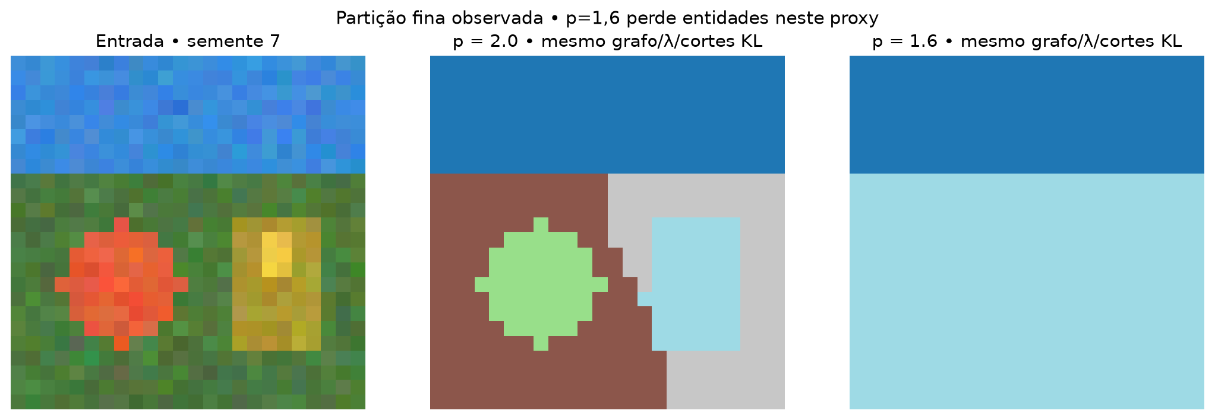
REPRODUÇÃO E ANÁLISE CRÍTICA
Por que os resultados não são comparáveis?
Autoatenção SD2 foi substituída por similaridade RGB
Mesma cena toy; nenhum
benchmark do paper
Pior fusão em p=1,6: entidades
desaparecem
Inatel • TP558
RESULTADO LOCAL • semente 7; análise própria
Notes:
Figura compara partições finas calculadas com p=2 e p=1,6. Nosso grafo não tem estrutura semântica generativa; proximidade espacial e cor não equivalem a atenção. Como demonstração, ele permite aprender as operações; como evidência de Diffuse2Seg, é insuficiente. Não comparar 56,1% toy a 20,7% SA-1B em gráfico como se fossem a mesma tarefa.
Fonte: RESULTADO LOCAL • semente 7; análise própria

Slide 35
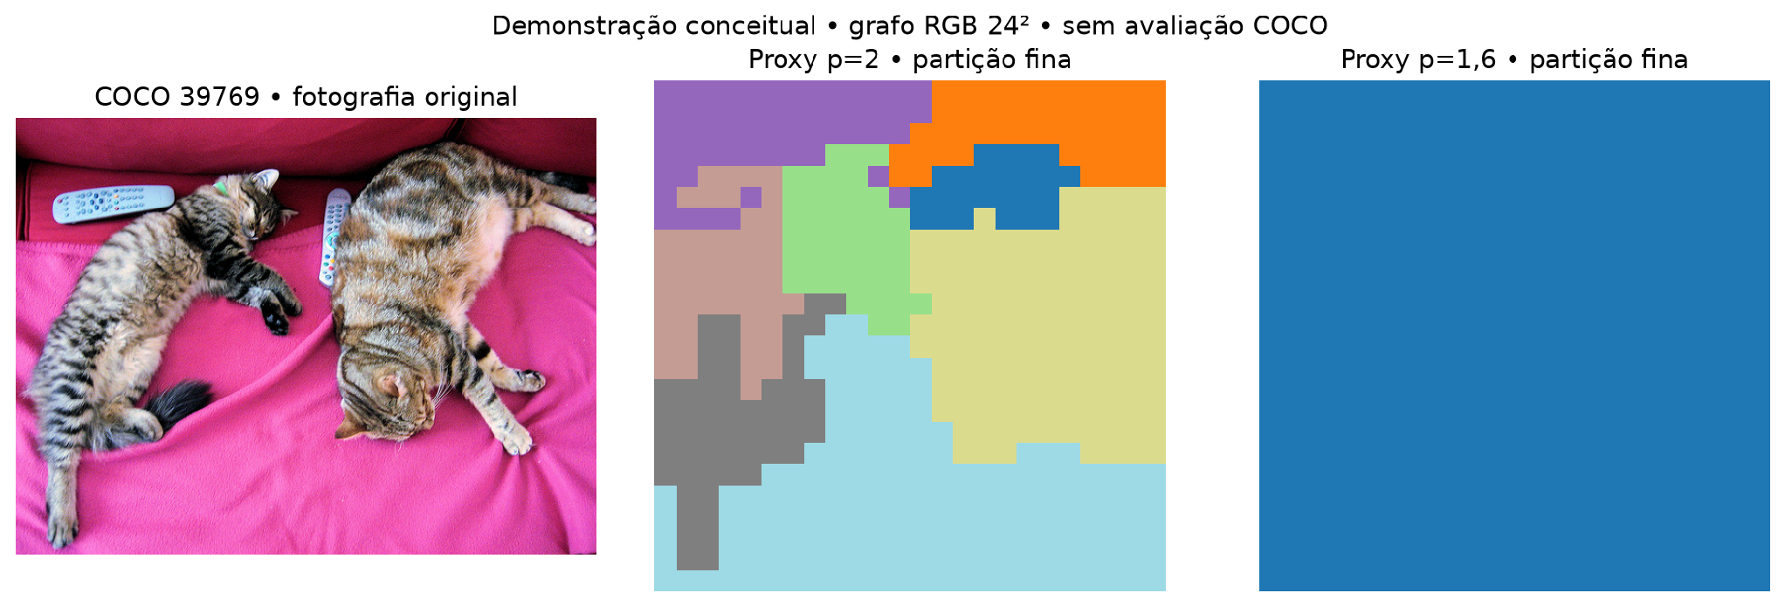
REPRODUÇÃO E ANÁLISE CRÍTICA
Fotografia real: apenas demonstração conceitual
Imagem COCO 39769 já usada
no ciclo 3
Partições vêm do mesmo proxy
RGB
Não há benchmark COCO ou
identificação de classe
Inatel • TP558
DEMONSTRAÇÃO CONCEITUAL • imagem COCO / algoritmo local
Notes:
A imagem foi reduzida a 24 por 24 para o grafo. Não se usam anotações para gerar máscaras, e não se calculou ARCOCO. Apontar a falta de semântica: partição por cor não garante separar gatos e controles. É uma forma concreta de mostrar por que a representação SD2 é central na hipótese dos autores.
Fonte: DEMONSTRAÇÃO CONCEITUAL • imagem COCO / algoritmo local

Slide 36
APLICAÇÃO E CONCLUSÕES
Limitações e custo: onde o método pode falhar
01
Latent: objetos pequenos podem desaparecer
02
Texturas podem produzir sobresegmentação
03
Afinidade densa 140²: 1,43 GiB só em FP32
Inatel • TP558
Notes:
1,43 GiB é 19.600² elementos vezes 4 bytes, sem U-Net, buffers ou cabeças. Não é medição de VRAM nem runtime. Treinamento publicado: batch16 em quatro A100. Falta relatório completo de custo e variância no paper. A inferência do estudante evita repetir o gerador, mas não remove o custo de criar sua supervisão.
Fonte: Sec. 5; cálculo teórico próprio da afinidade

Slide 37
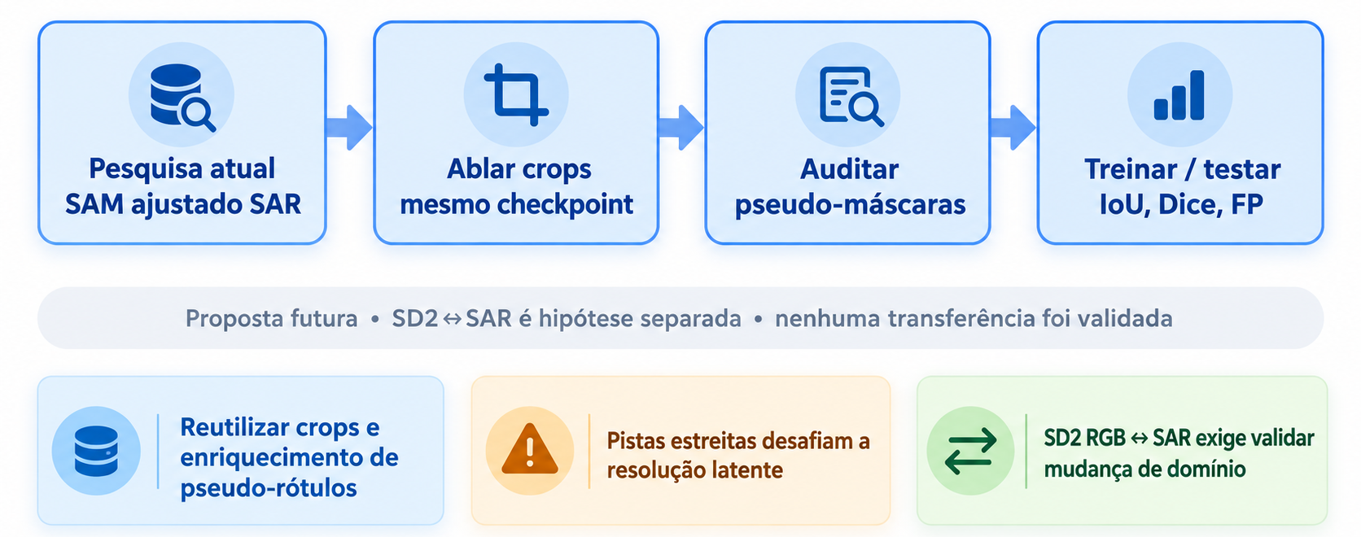
APLICAÇÃO E CONCLUSÕES
O que isso oferece para pistas SAR?
Inatel • TP558
Notes:
Nossa pesquisa mede IoU/Dice de uma classe específica. Diffuse2Seg não decide que uma região é pista; a transferência requer seleção/validação semântica. Copiar intensidade em três canais só resolve formato. Não há benchmark SAR no artigo. Conceito mais prático é crops sobre SAM existente; usar affinities SD2 é uma hipótese mais incerta.
Fonte: Análise própria; project/initial_project.pdf

Slide 38
APLICAÇÃO E CONCLUSÕES
Experimento futuro com controle
01
Congelar split, checkpoint e baseline SAM
02
Avaliar crops, depois qualidade dos pseudo-rótulos
03
Teste final: IoU/Dice, falsos positivos e custo
Inatel • TP558
Notes:
Uma alteração por ablação, seleção apenas na validação, separação geográfica quando possível, mesmo orçamento/arquitetura/inicialização. Medir aceitação das pseudo-máscaras e erros de largura. Adicionar imagens sem pista quando disponíveis para medir falso positivo. Nenhum desses experimentos SAR foi executado neste seminário.
Fonte: Proposta futura • notes/research_application.md

Slide 39
APLICAÇÃO E CONCLUSÕES
Conclusões
01
Representações generativas podem supervisionar segmentação
02
Propagação + hierarquia conectam pontos a entidades
03
Nossa reprodução explica operações, não valida o benchmark
Inatel • TP558
Notes:
Retomar a pergunta inicial: o paper oferece evidência de estrutura reutilizável e rótulos úteis; a reprodução local confirma a operacionalização e mostra dependência da afinidade. Para SAR, tratar transferência como hipótese e priorizar avaliação de crops. Perguntar à audiência como avaliar utilidade de pseudo-rótulos além de recall de propostas.
Fonte: Síntese do artigo e dos experimentos locais

Slide 40
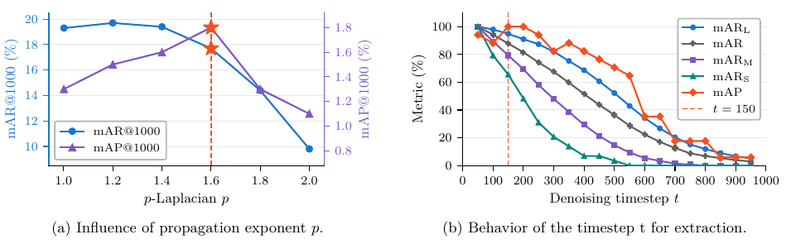
Backup: timestep e compromisso p / precisão
p=1,2 favorece recall; p=1,6
favorece mAP
Curvas de timestep são
normalizadas por métrica
Não extraímos valores
intermediários dessas curvas
Inatel • TP558
Resultado ORIGINAL • Figura 5, p. 13
Notes:
A figura original tem eixo da direita normalizado por máximo individual. Não comparar esses pontos como valores absolutos de AR ou mAP. Evitar inferir uma curva de treinamento: é sweep de hiperparâmetros, não loss por época.
Fonte: Resultado ORIGINAL • Figura 5, p. 13

Slide 41
Backup: configuração para treino integral
01
AdamW; LR 5e−5; weight decay 0,05
02
1024²; batch16; 2.000 queries; 4 × A100
03
Round 1 ~8 épocas; Round 2 em 100k imagens
Inatel • TP558
Apêndice A.3, p. 21
Notes:
Backbone multiplier0,1, clipping0,01, warmup5000 e schedule90%/96%. Reprodução numérica fiel exigiria checkpoints identificados, acesso SA-1B, variantes de refinamento e validação da implementação. Esses recursos não foram carregados nem treinados.
Fonte: Apêndice A.3, p. 21

Slide 42
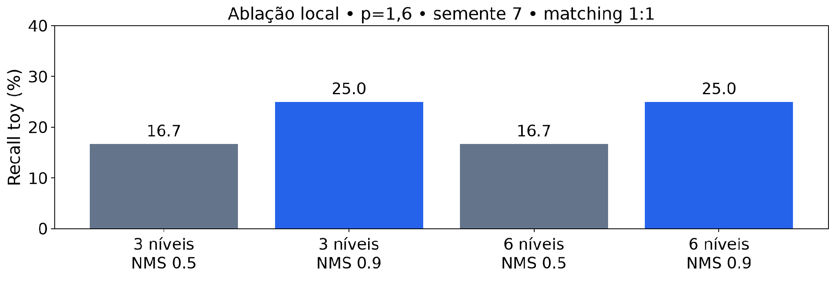
Backup: ablação local de fusão / NMS
3 / 6 níveis têm mesmo recall
neste toy
NMS0,5: 16,7%; NMS0,9: 25,0%
Mais candidatos não garantem
melhores máscaras
Inatel • TP558
RESULTADO LOCAL • p=1,6 • semente 7
Notes:
Valores vêm de ablations.json. A contagem pré-NMS muda com seis níveis; o recall final não muda porque as propostas úteis não aumentam. Não somar esse ganho ao efeito de p. É uma única cena/seed, sem conclusão estatística.
Fonte: RESULTADO LOCAL • p=1,6 • semente 7

Slide 43
Backup: linearidade e detalhes numéricos
01
p=2: [2L + λI]f = λf⁰ no grafo simétrico
02
Erro máximo do check: cerca de 1,9e−9
03
Gradiente zero: epsilon explícito no proxy
Inatel • TP558
Verificação própria • checks() / protocol.json
Notes:
O fator2 vem de contar pares simétricos na energia descrita. Atenção real pode ser assimétrica; uma reprodução exata precisa esclarecer o tratamento. A regularização de gradientes no código usa piso de epsilon para evitar potência negativa de zero. Parada por atualização pequena não prova ótimo global não linear.
Fonte: Verificação própria • checks() / protocol.json

Slide 44


AVALIAÇÃO
Obrigado pela atenção!
Forms
Código, notebooks e artigos
https://forms.gle/yuWT9ZbZK7m9QyFm9
https://github.com/Mestrado-Matheus-Fonseca/matheus-983-tp558
Notes:
Fechar com a mensagem central. Para o seu projeto, o caminho é usar Albumentations como baseline rápido e deixar DDPM como uma etapa justificada por evidências.

Slide 45
REFERÊNCIAS
Referências principais
[1] Hümmer et al. Diffuse2Seg: Diffusion Models Can Segment Anything Without Supervision. arXiv:2609.06491v1
PDFs, código e notebooks no repositório da disciplina.
Notes:
Manter a referência de DDPM se o seminário também apresentar o gancho para modelos de difusão.

Slide 46
DISCUSSÃO
Dúvidas
Perguntas?

